Slide 1
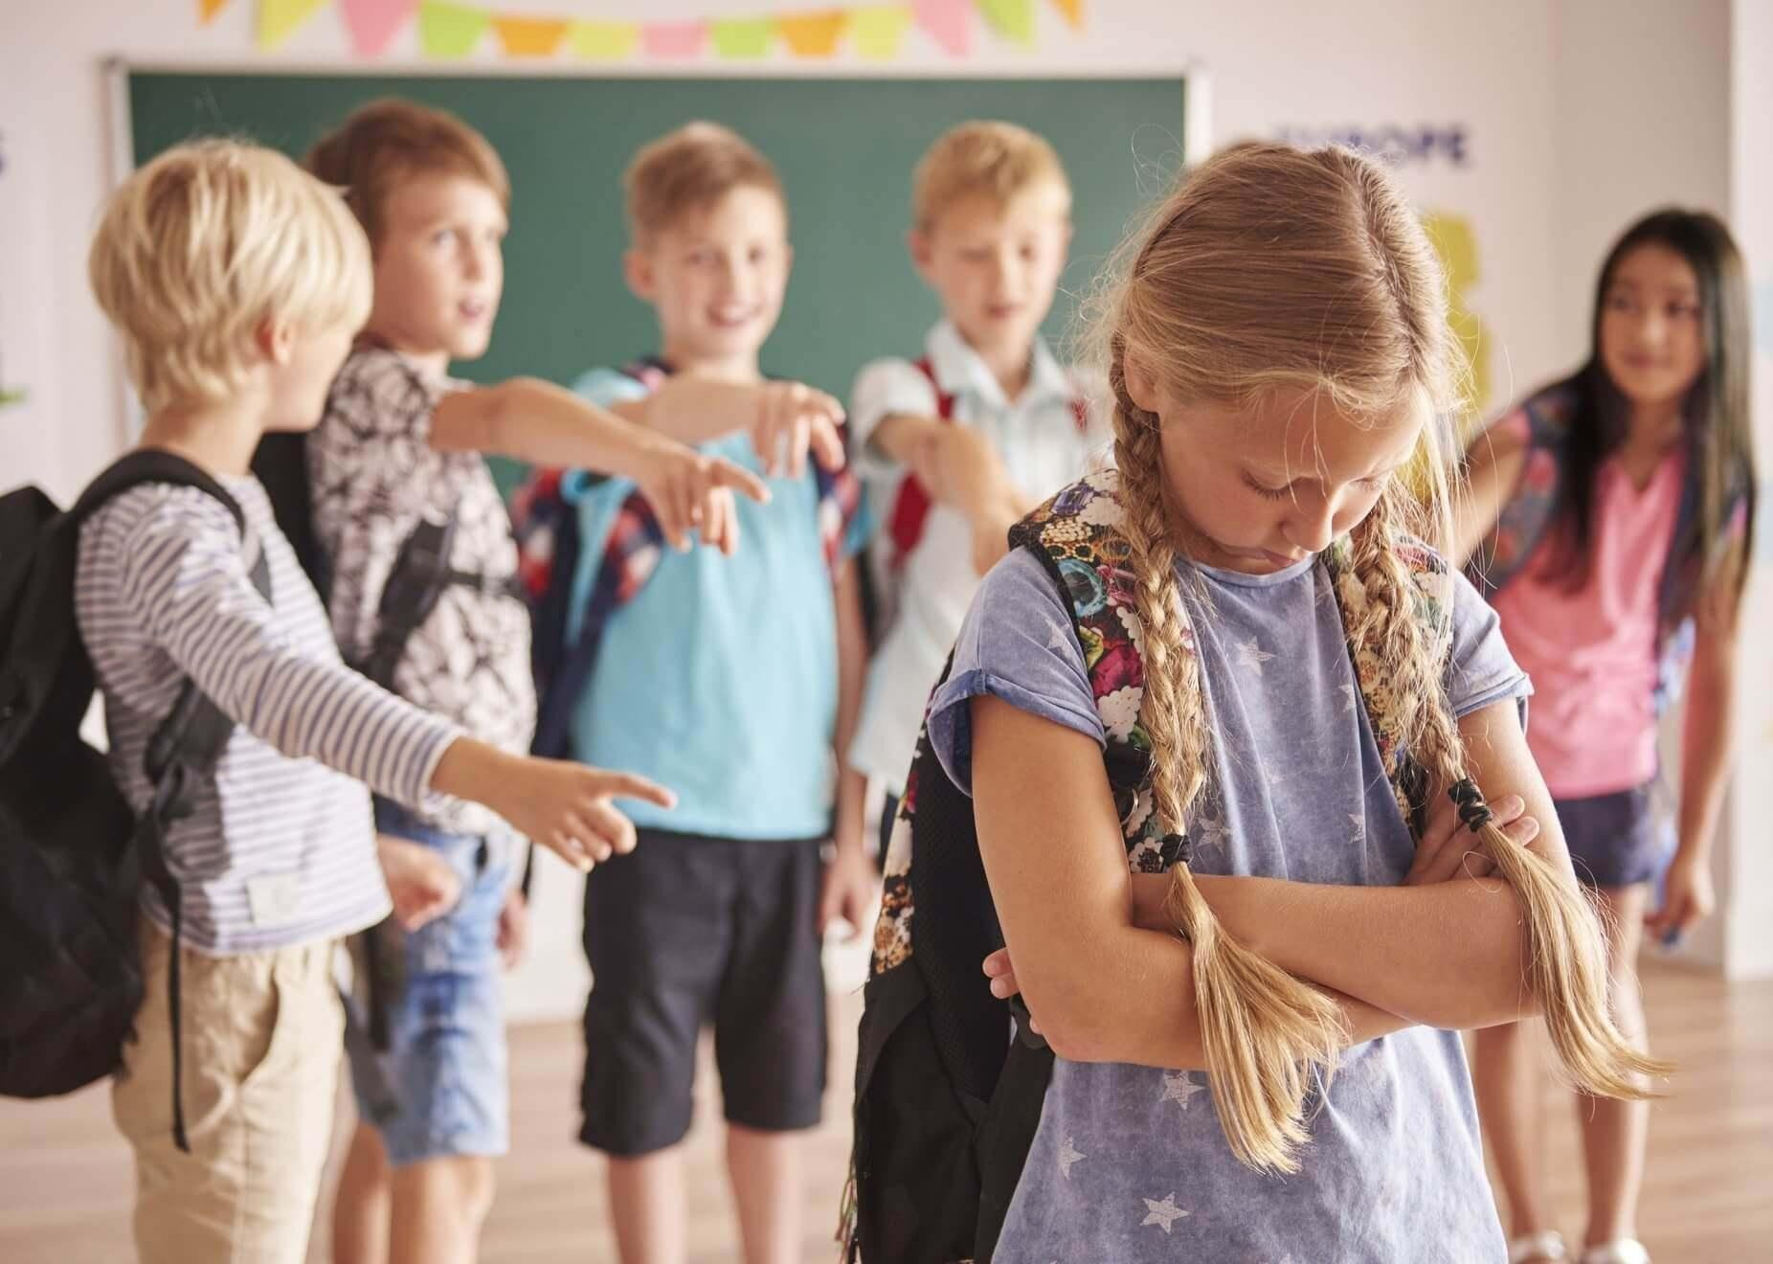
Осторожно: буллинг!

Slide 4
Обсуждение в микрогруппах «Укажи причину»
По какой причине подросток может совершить противоправное действие?

Slide 5
Причины подростковой преступности:
Незнание закона;
Уверенность в безнаказанности;
Безделье, желание повеселиться;
Желание выделиться среди сверстников;
Неблагополучная ситуация;
Давление со стороны друзей;
Действие алкоголя и наркотиков

Slide 6
Анализ конкретной ситуации «Одноклассницы»
Одноклассницы Лена и Катя однажды поссорились, помириться им не удалось. Лена стала насмехаться над Катей. Некоторые подростки последовали ее примеру. На переменах девочка стояла в стороне от всех, никто из одноклассников с ней не общался.
Однажды перед началом урока мальчики сбросили с Катиной парты ее вещи. Катя стала собирать их с пола, по ее щекам текли слёзы. Она думала о том, что больше не хочет учиться в этой школе.

Slide 7
Случалось ли вам быть в подобной ситуации? Или вашим друзьям? Что вы почувствовали? Что может чувствовать Катя, какие мысли о себе могут приходить ей в голову?

Slide 8
Назовите действующих лиц и всех тех, кто имеет или будет иметь отношение к ситуации, т.е. тех, кого она затронет.

Slide 9
Что вы посоветуете сделать Кате, к кому она могла бы обратиться?

Slide 10
Что должны сделать Катины родители, классный руководитель, педагог социальный, педагог-психолог, директор школы в данной ситуации?

Slide 11
Кого еще можно попросить помочь в данной ситуации? Можно ли обраться в органы милиции?

Slide 12
Что будет, если в ситуацию не вмешаться? Сделайте прогноз последствий для каждого участника микрогруппы

Slide 15
Статья 17.1 КоАП Республики Беларусь «Мелкое хулиганство»
«Оскорбительно приставание к гражданам и другие умышленные действия, нарушающие общественный порядок, деятельность организаций или спокойствие граждан и выражающее в явном неуважении к обществу, - влекут наложение штрафа в размере от двух до тридцати базовых величин или административный арест»

Slide 16
Рефлексия
Что определяет нашу жизнь: поступки или их последствия?

